Slide 1
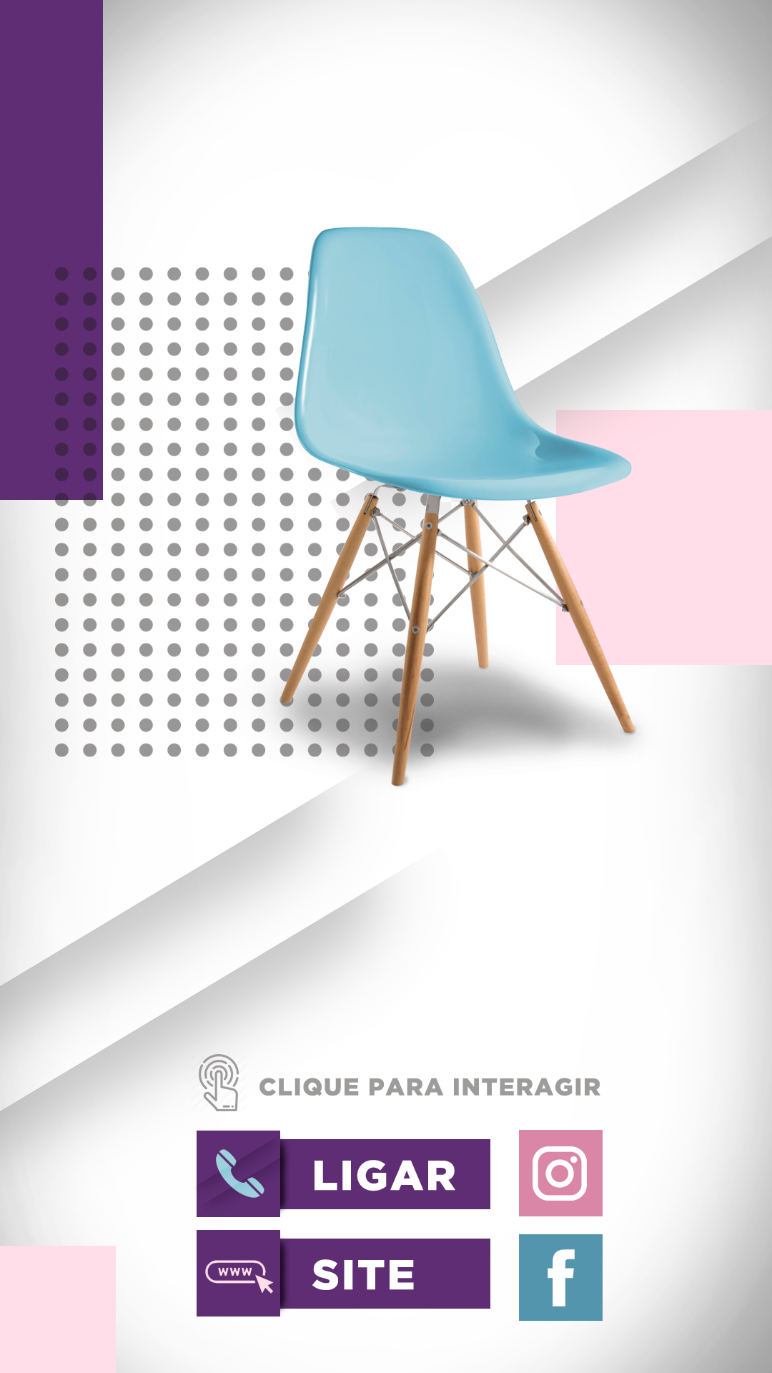

MÓVEIS
COM
ESTILO

